Slide 1
Clase 087 — OWASP Top 10: panorama general
parte 4 seguridad de aplicaciones web
Programa de Ciberseguridad Moderna

Slide 2
🎯 Objetivo
• Dominar el OWASP Top 10 (2021) como marco de referencia y taxonomía: qué representa cada categoría, cómo se relacionan entre sí y cómo usarlo para estructurar una auditoría web. Es el mapa que da…

Slide 3
📚 Resultados de aprendizaje
• Al finalizar, el alumno podrá:
• Enumerar las 10 categorías del OWASP Top 10 2021 y su significado.
• Mapear una vulnerabilidad concreta a su categoría correspondiente.
• Explicar los cambios respecto a la versión 2017 y por qué ocurrieron.
• Priorizar hallazgos usando el enfoque de riesgo de OWASP.
• Distinguir el Top 10 de estándares más exhaustivos como ASVS y WSTG.

Slide 4
🗺️ Temas
• 1 — A01 Broken Access Control
• 2 — A02 Cryptographic Failures
• 3 — A03 Injection (incluye XSS)
• 4 — A04 Insecure Design
• 5 — A05 Security Misconfiguration
• 6 — A06–A10
• 7 — Metodología de riesgo OWASP

Slide 5
🧠 Explicación en profundidad
• El OWASP Top 10 es el documento de referencia de la seguridad web: un consenso de la
• industria, revisado cada pocos años (la edición vigente es la de 2021), sobre las diez
• categorías de riesgo más críticas en aplicaciones web. Es importante entender qué es y
• qué no es. No es una lista de vulnerabilidades concretas ni un estándar de cumplimiento
• exhaustivo; es un instrumento de concienciación y priorización que agrupa fallos por su
• naturaleza. Su valor para esta parte es doble: ordena las 30 clases dándoles un marco común,
• y es el vocabulario con el que un informe de pentest web se comunica con desarrolladores y

Slide 6
📖 Definiciones y características
• OWASP Top 10: documento de concienciación con las 10 categorías de riesgo web más críticas. Característica: es un punto de partida, no una checklist completa.
• Categoría de riesgo: agrupación de vulnerabilidades por causa raíz común. Característica: una CWE puede caer en varias categorías.
• Broken Access Control (A01): usuarios acceden a datos/funciones fuera de sus permisos. Característica: subió al puesto 1 en 2021.
• Insecure Design (A04): fallo por diseño, no por implementación. Característica: no se corrige con un parche puntual.
• SSRF (A10): el servidor hace peticiones a destinos controlados por el atacante. Característica: entró como categoría propia por su relevancia en cloud.
• Riesgo = probabilidad × impacto: fórmula que OWASP usa para ordenar. Característica: guía la priorización, no la sustituye por criterio.

Slide 7
📔 Glosario
• Término — Definición concisa
• OWASP Top 10 — Consenso de las diez categorías de riesgo web más críticas
• Categoría de riesgo — Agrupación de fallos por naturaleza, no un bug concreto
• Prevalencia — Con qué frecuencia aparece un fallo en aplicaciones reales
• A01 Broken Access Control — Acceder a lo que no corresponde; el nº1 de 2021
• A02 Cryptographic Failures — Datos sensibles mal protegidos
• A03 Injection — Datos interpretados como código; incluye XSS desde 2021

Slide 8
🧰 Herramientas y preparación
• Documento OWASP Top 10 2021 (online, gratuito).
• OWASP Juice Shop (cada reto está etiquetado con su categoría).
• Hoja de cálculo o plantilla para mapear hallazgos → categoría → severidad.

Slide 9
🧪 Laboratorio guiado
• Abre el sitio oficial del Top 10 2021 y lee la ficha de cada categoría (A01–A10).
• Crea una tabla con columnas: categoría, ejemplo real, CWE asociada, control preventivo.
• En Juice Shop, abre el Score Board (/#/score-board) y filtra retos por categoría.
• Elige 5 retos de categorías distintas y anota a qué A0X pertenecen y por qué.
• Para cada uno, redacta en una frase el impacto de negocio si se explotara.
• Ordena tus 5 hallazgos hipotéticos por riesgo (probabilidad × impacto) y justifica.
• Compara tu orden con la severidad que sugiere el propio reto.

Slide 10
✍️ Ejercicios
• Asocia cada una de estas CWE a su categoría: CWE-89, CWE-79, CWE-352, CWE-918, CWE-611.
• Explica por qué "Injection" absorbió a XSS en 2021.
• Da un ejemplo propio de Insecure Design que no sea un bug de código.
• Diferencia A05 (misconfiguration) de A06 (componentes vulnerables) con un caso.
• Justifica por qué Broken Access Control encabeza la lista.
• Propón un control preventivo para cada categoría del Top 10.

Slide 11
📝 Reto verificable
• Entrega una matriz Top 10 con las 10 categorías, un ejemplo concreto por cada una, su CWE principal y un control de mitigación.
• Criterio de aceptación: las 10 categorías están cubiertas, los ejemplos son distintos y realistas, y cada control mitiga la causa raíz (no solo el síntoma).

Slide 12
⚠️ Errores comunes
• Tratar el Top 10 como checklist completa — Es concienciación; usa ASVS/WSTG para cobertura
• Confundir categoría con vulnerabilidad — Una categoría agrupa muchas CWE
• Ignorar A04 por ser "abstracta" — El diseño inseguro es causa de muchos bugs
• Priorizar solo por moda — Prioriza por riesgo en tu contexto
• Usar la versión 2017 — Cambió el orden y las categorías; usa 2021

Slide 13
❓ Preguntas frecuentes
• ❓ ¿El Top 10 basta para certificar seguridad?
• No. Es concienciación. Para verificación usa OWASP ASVS y para testing la WSTG.
• ❓ ¿Con qué frecuencia cambia?
• Cada 3–4 años aproximadamente, según datos de la industria y encuestas.
• ❓ ¿Dónde encaja XSS ahora?
• Dentro de A03 Injection desde 2021, porque comparte causa raíz: datos no confiables interpretados como código.

Slide 14
🔗 Referencias
• OWASP Top 10 2021: <https://owasp.org/Top10/>
• OWASP ASVS: <https://owasp.org/www-project-application-security-verification-standard/>
• MITRE CWE: <https://cwe.mitre.org/>
• OWASP Risk Rating Methodology: <https://owasp.org/www-community/OWASPRiskRatingMethodology>

Slide 15
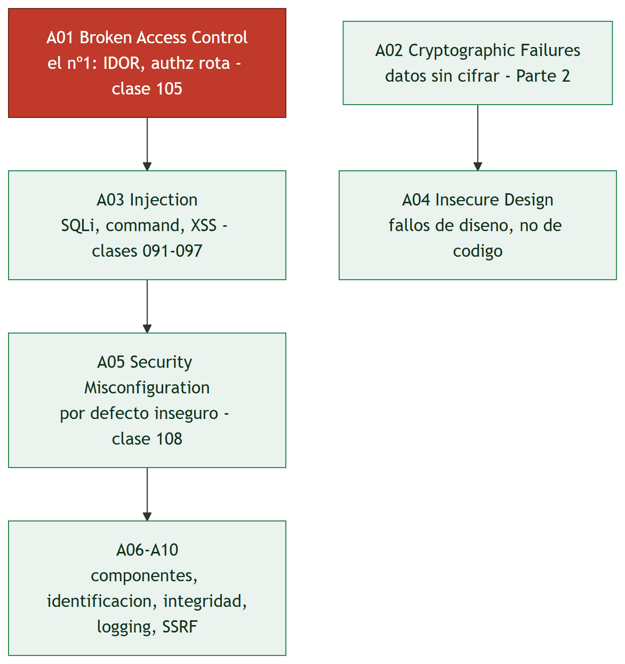
Diagrama de la clase

